Slide 1
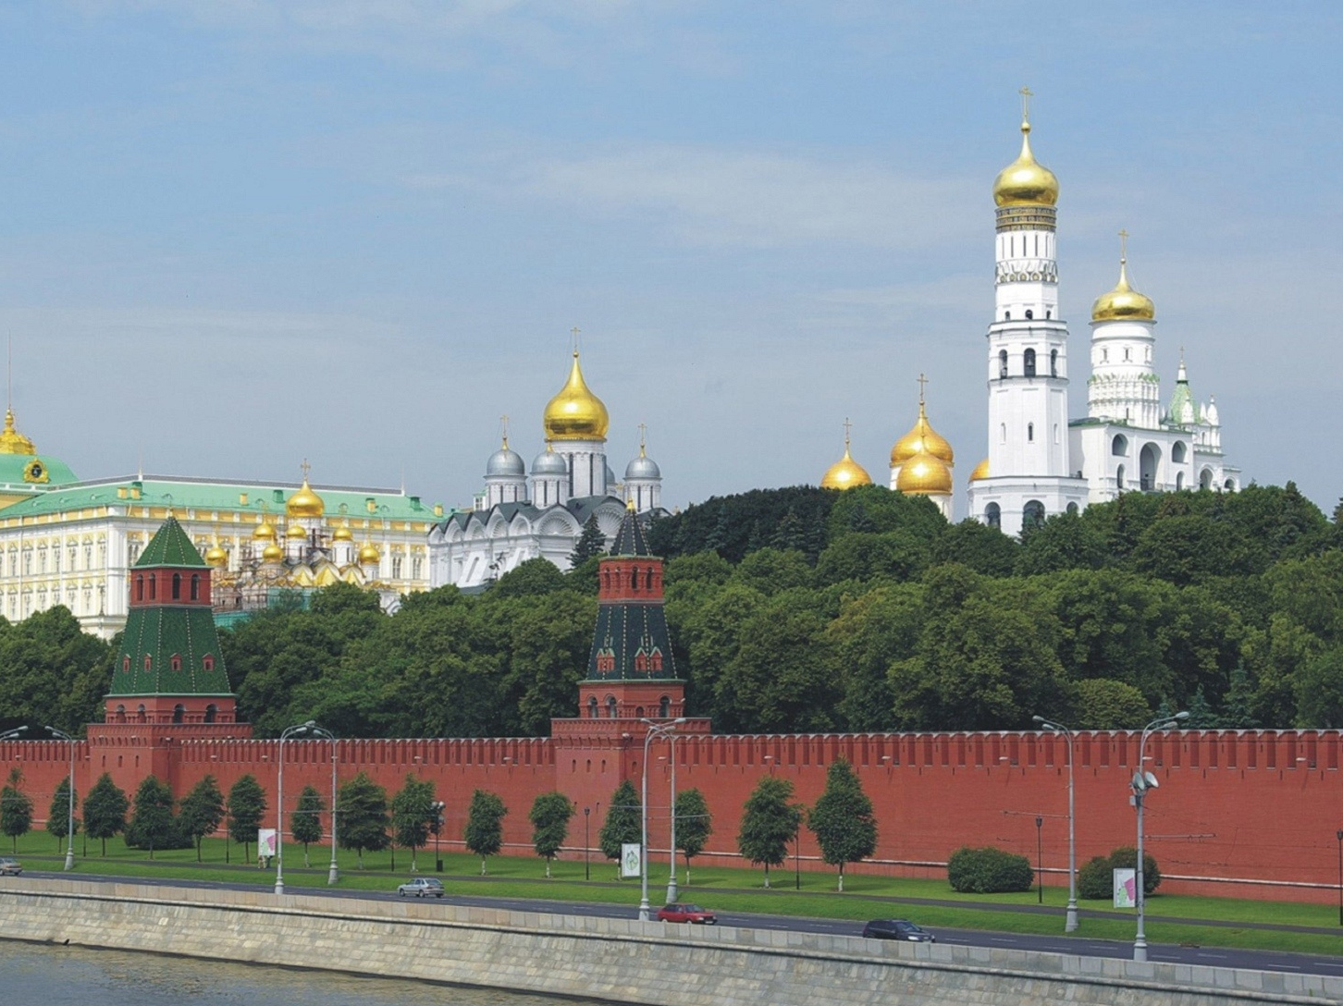
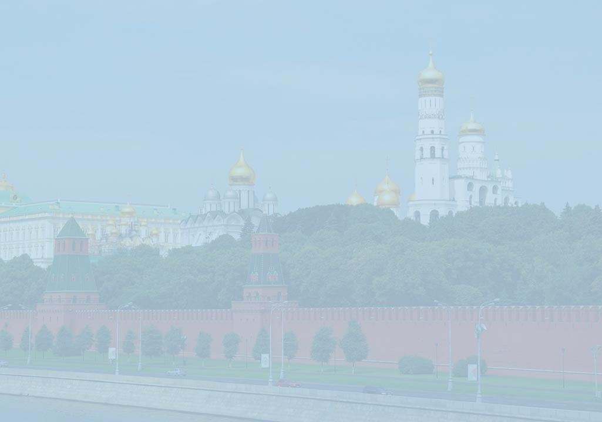
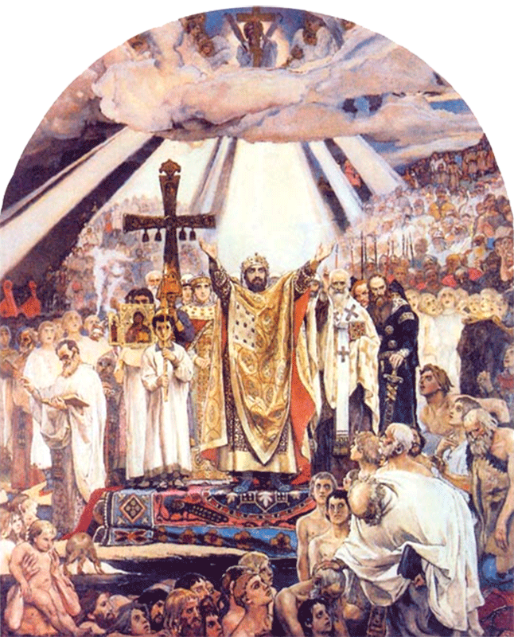
ПРАВОСЛАВНАЯ
КУЛЬТУРА РОССИИ
ЗАКЛЮЧЕНИЕ

Slide 2
31.
КУЛЬТУРНО-ИСТОРИЧЕСКИЕ СУДЬБЫ
РОССИИ

Slide 3
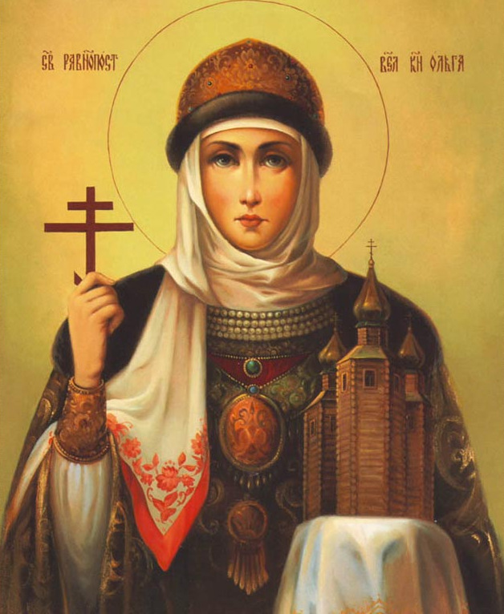
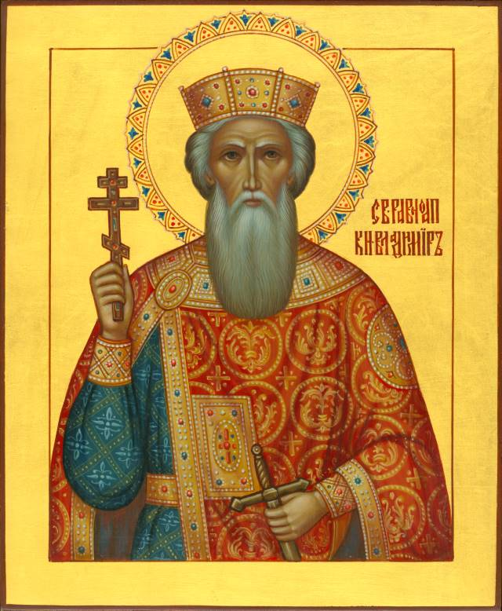

Slide 4
История русского просвещения начинается
с Крещения Руси. Языческое время остается за порогом русской истории. Это не значит, что не было языческого прошлого. Оно было, и побледневшие, но не стершиеся до конца следы его надолго сохраняются и в памяти народа, и в народном складе. Но только
с крещением пробуждаются творческие силы народа. Принятие веры Христовой вводит Русь в живую связь и взаимодействие
с окружающим культурным миром. Русь становится ученицей и наследницей древней Византии и получает от нее великое
и многоценное сокровище религиозной, православной культуры.

Slide 5
Первые русские учителя — это пастыри
и учители Церкви, первые школы — храмы
и монастыри.
Под влиянием евангельского учения медленно перерождается и складывается народный характер, и в русской душе слагается тот высокий и строгий нравственный идеал, который так ярко и так четко раскрывается и на столбцах первой русской летописи, и в наставлениях древнего русского князя Владимира Мономаха.
Протоиерей Георгий Флоровский.
«Русский путь»

Slide 6
Святитель Петр, Митрополит Московский. Житийная икона

Slide 7
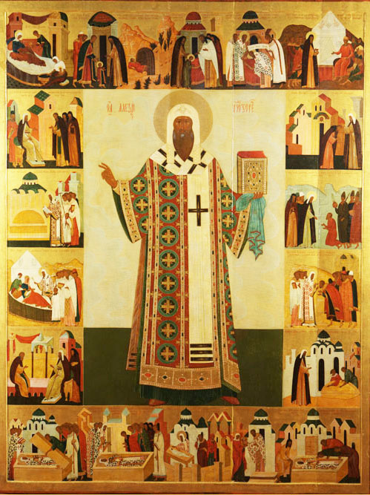
Святитель Алексий, Митрополит Московский. Житийная икона

Slide 8
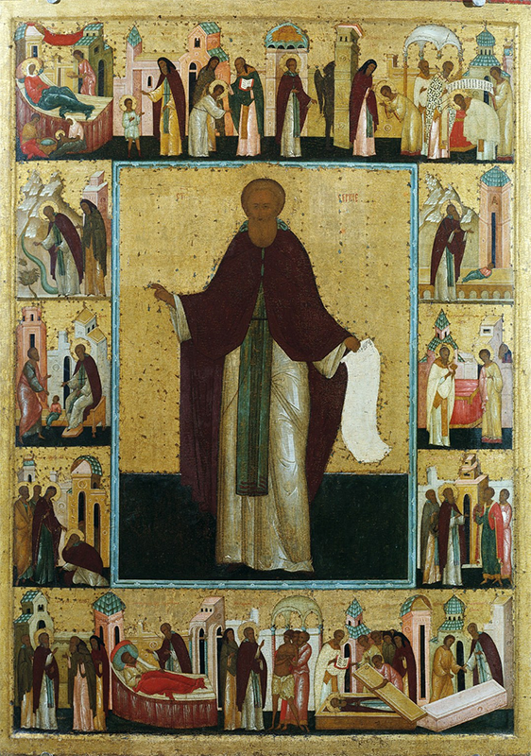
Преподобный Сергий Радонежский. Житийная икона

Slide 9
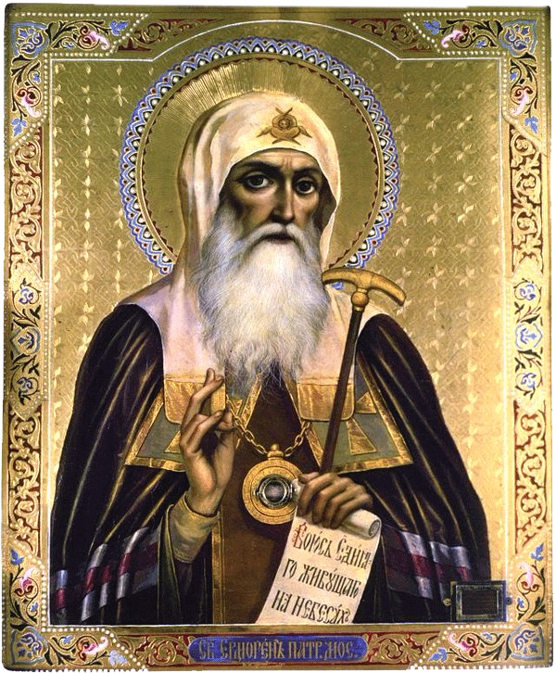
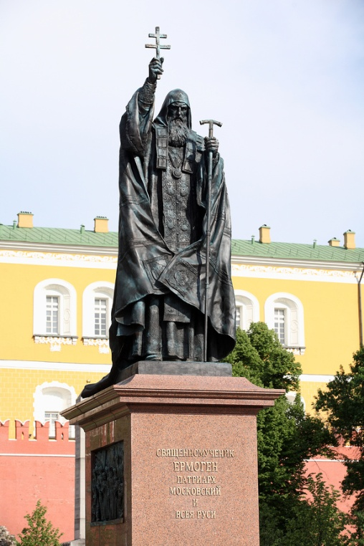
Патриарх Московский и всея Руси Ермоген. Икона. 1913 г.
Памятник Патриарху Ермогену в Александровском саду у стен Московского Кремля

Slide 10
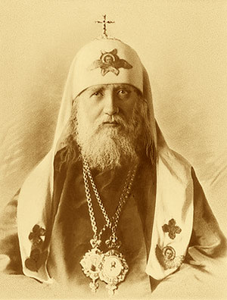
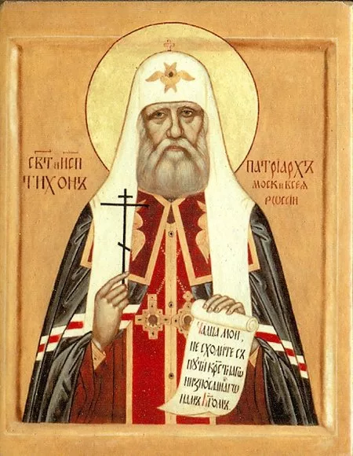
Святитель и исповедник Тихон,
Патриарх Московский и всея России

Slide 11
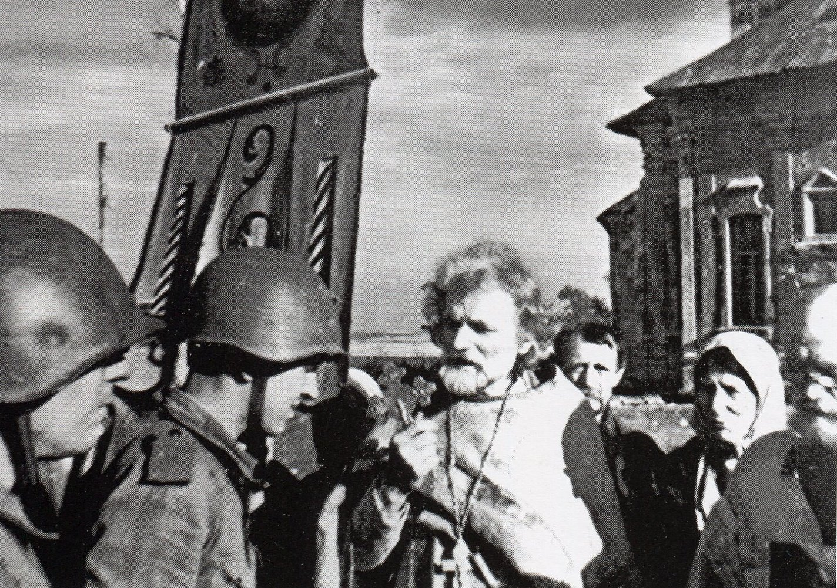
Священник благословляет бойцов перед битвой на Курской дуге

Slide 12
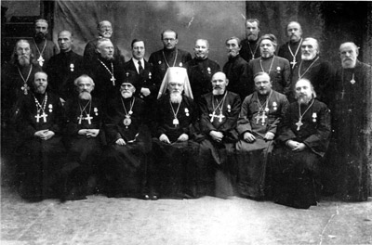
Митрополит Алексий (Симанский) и священнослужители,
награжденные медалью «За оборону Ленинграда». 1944 г.

Slide 13
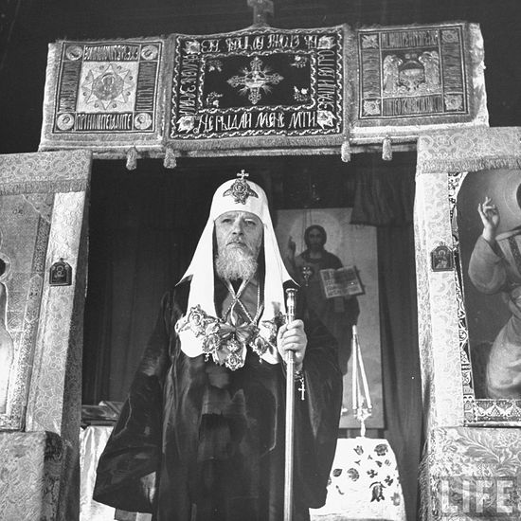
Патриарх Московский и всея Руси Алексий I

Slide 14
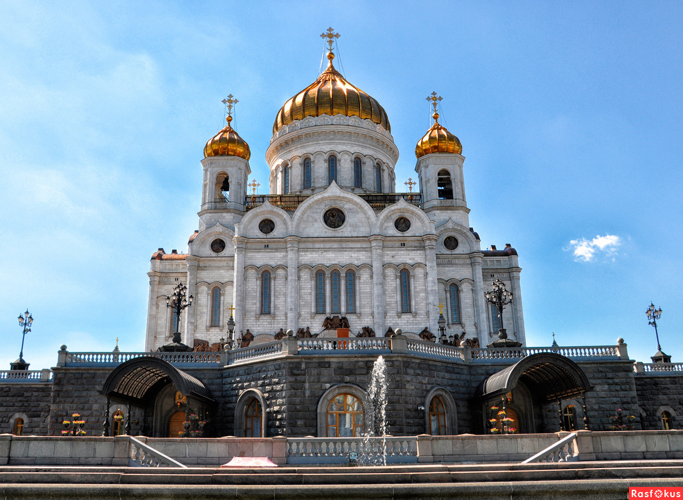
Возрожденный Храм Христа Спасителя

Slide 15
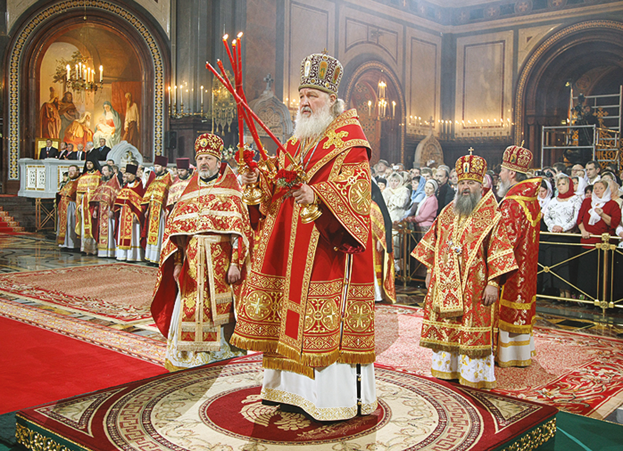
Пасхальная служба в Храме Христа Спасителя

